Slide 1

야, 너도 iOS 할 수 있어
댓글

Slide 2
iOS란?
-iOS는 아이폰, 아이패드, 애플워치 등을 위한 운영체제
-iOS는 macOS 기반으로 만들어짐
-iOS는 코코아, 코어 애니매이션 등 애플리케이션 프레임워크를 포함

Slide 3
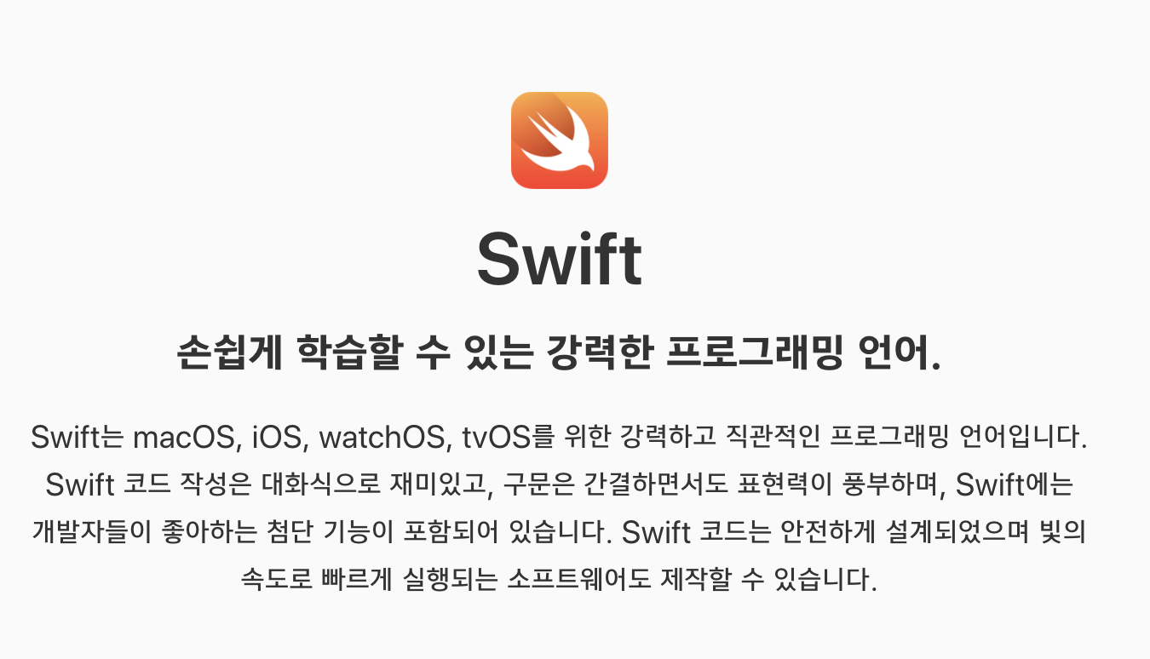

Slide 4

Swift는...
명령형, 객체지향 프로그래밍 패러다임을 기반으로 함수형, 프로토콜 지향 프로토콜 프로그래밍 패러다임을 지향한다.
음 일단

